Slide 1
Муниципальное бюджетное дошкольное образовательное учреждение муниципального образования город Краснодар «Центр развития ребёнка — детский сад № 46» 350089, г. Краснодар, ул. Бульварное Кольцо, д. 24. тел. 8 (861) 261-35-67, e-mail: centre46@mail.ru
Авторское пособие «Мягкая книжка-игрушка развивашка»
Авторы воспитатели:
Ксения Сергеевна Андреева
Олеся Георгиевна Гусевская

Slide 2
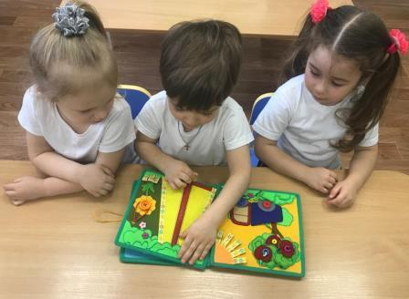

Slide 3
Цель:
создание условий для обогащения и накопления сенсорного опыта детей, через дидактическое пособие: мягкая книга из фетра.
Задачи:
*Совершенствовать восприятие детей путём активного использования органов чувств (осязание, зрение) через использование материалов разного качества;
*знакомить с понятиями «большой-маленький», «вверх-вниз», «открыт-закрыт», формировать звуковую культуру речи;
*развивать способность координировать работу рук, используя различные виды крепежей;
*развивать коммуникативные навыки путём организации совместной предметной деятельности взрослого и ребенка.

Slide 4
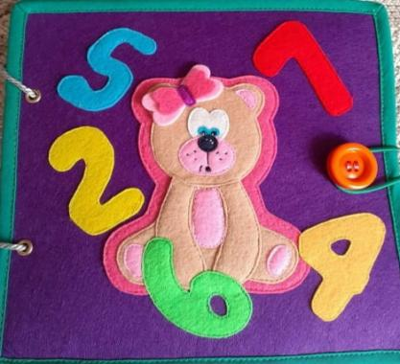
Содержание:
Дидактические игры и упражнения:
«Искалочка-включалочка
с морским коньком»
«Прятки с мишкой и пчёлкой»
«Покорми собачку»
«Весёлая семейка»
«На дне морском»
«Гусенички»
«Весёлый мышонок
на полянке»
«Солнышко в небе и на земле»
«Чудесная бабочка»
«Лягушка-квакушка»

Slide 5
Дидактическая игра
« Искалочка - включалочка
с морским коньком»

Slide 6
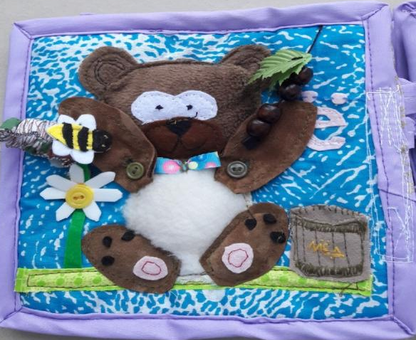
Дидактическая игра
«Прятки мишки с пчёлкой»

Slide 7
Дидактическая игра
«Покорми собачку»

Slide 8
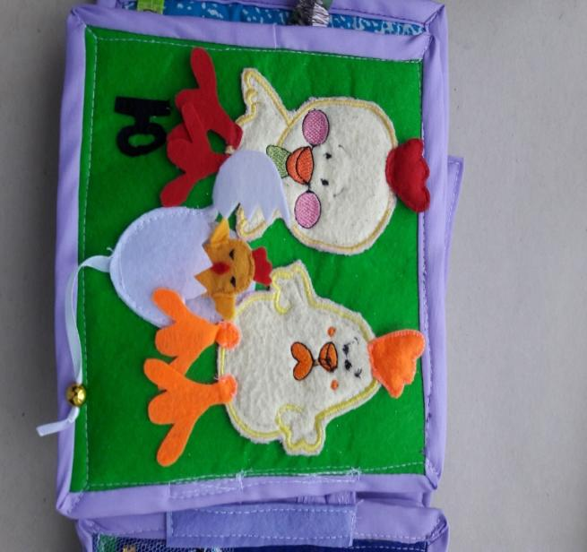
Дидактическая игра
«Весёлая семейка»

Slide 9
Дидактическая игра
«На дне морском»

Slide 10
Дидактическая игра
«Гусенички»

Slide 11
Дидактическая игра
«Весёлый мышонок на полянке»

Slide 12
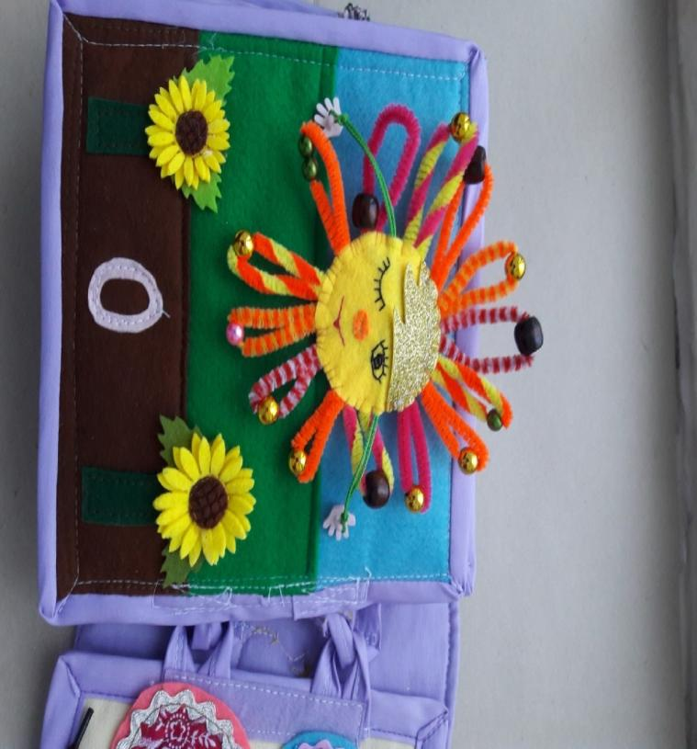
Дидактическая игра
«Солнышко в небе и на земле»

Slide 13
Дидактическая игра
«Чудесная бабочка»

Slide 14
Дидактическая игра
«Лягушка-квакушка»

Slide 15
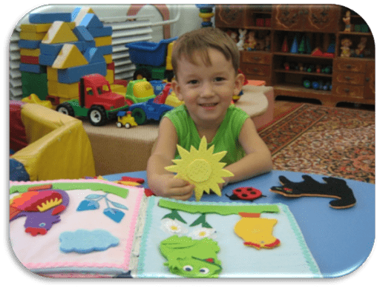

Slide 16
МЫ РАДЫ ПОДЕЛИТЬСЯ НАШИМ ОПЫТОМ И ДОСТИЖЕНИЯМИ.
ВСЕГДА ОТКРЫТЫ ДЛЯ ОБЩЕНИЯ И ПРЕДЛОЖЕНИЙ
350089, г. Краснодар
ул. Бульварное Кольцо, д.24
ds46.centerstart.ru

